Slide 1
Обеспечение непрерывности собственного профессионального образования.
Учитель информатики и ИКТ
Иванова О.А.

Slide 2
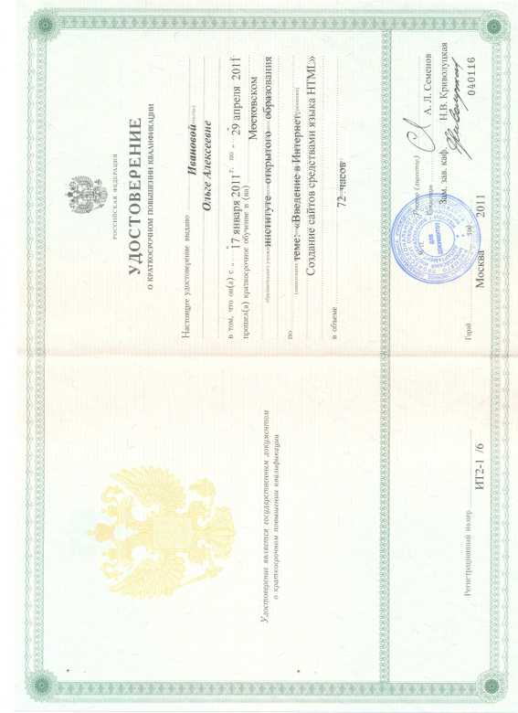
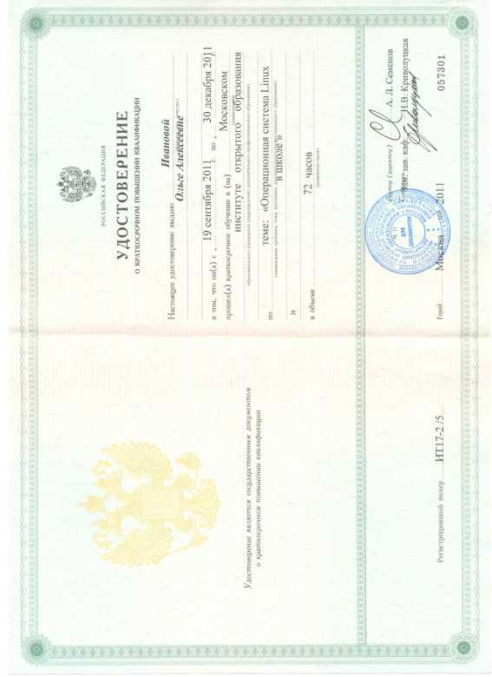
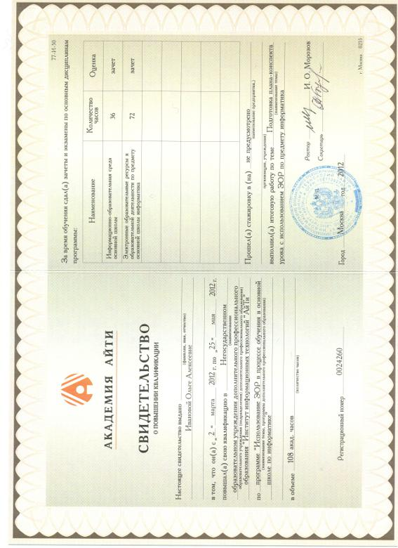
Постоянно и активно занимаюсь повышением своей квалификации, имею план профессионального развития. За последние 5 лет прошла следующие курсы как учитель информатики:

